Slide 1
บทที่ 3 การบริหารขอบเขตโครงการ

Slide 2
การบริหารขอบเขตโครงการ
ขอบเขต หมายถึงงานทั้งหมดที่เกี่ยวข้องกับการสร้างผลิตผล (product) ของโครงการ และกระบวนการที่นำมาใช้ในการสร้างขอบเขต
สิ่งที่ส่งมอบ (deliverable) หมายถึง ผลิตผลที่ได้จัดทำขึ้นเป็นส่วนหนึ่งของโครงการ สิ่งที่ส่งมอบที่เกี่ยวข้องกับผลิตผลเป็นฮาร์ดแวร์หรือซอฟต์แวร์

Slide 3
การบริหารขอบเขตโครงการ
การบริหารขอบเขตโครงการประกอบด้วยกระบวนการกำหนดและการควบคุมว่าอะไรที่รวมหรือไม่รวมในโครงการ เพื่อให้แน่ใจว่าทีมงานและผู้มีส่วนได้เสียโครงการมีความเข้าใจตรงกันว่าโครงการจะผลิตผลิตผลอะไร และกระบวนการอะไรที่ทีมงานจะใช้ในการสร้างผลิตผล

Slide 4
การบริหารขอบเขตโครงการ
การบริหารโครงการมี 5 กระบวนการ คือ
การวางแผนขอบเขต (scope planning)
การกำหนดขอบเขต (scope definition)
การสร้างโครงสร้างจำแนกงาน (creating the Work Breakdown Structure (WBS))
การตรวจสอบขอบเขต (scope verification)
การควบคุมขอบเขต (Scope Control)

Slide 5
การบริหารขอบเขตโครงการ
1. การวางแผนขอบเขต (scope planning) เกี่ยวข้องกับการตัดสินใจว่าจะกำหนด สอบทวน และควบคุมขอบเขตอย่างไร และโครงสร้างจำแนกงานจะสร้างอย่างไร
ผลลัพธ์หลักของกระบวนการวางแผนขอบเขตโครงการคือ แผนการบริหารขอบเขต

Slide 6
การบริหารขอบเขตโครงการ
2. การกำหนดขอบเขต (scope definition)
เกี่ยวข้องกับการทบทวนเอกสารสิทธิ์โครงการ
ข้อกำหนดขอบเขตเบื้องต้นที่ได้สร้างขึ้นระหว่างกระบวนการริเริ่มและระหว่างกระบวนการวางแผน
คำขอเปลี่ยนแปลงที่ได้รับการอนุมัติ
ผลลัพธ์หลักของการกำหนดขอบเขตคือ ข้อกำหนดขอบเขตโครงการ คำขอการเปลี่ยนแปลง และแผนการบริหารโครงการที่ได้ปรับปรุง

Slide 7
การบริหารขอบเขตโครงการ
3. การสร้างโครงสร้างจำแนกงาน (creating the Work Breakdown Structure (WBS) เกี่ยวข้องกับการจำแนกสิ่งส่งมอบหลักของโครงการให้เล็กลง ให้สามารถจัดการได้
ผลลัพธ์สำคัญของกระบวนการคือ โครงสร้างจำแนกงาน

Slide 8
การบริหารขอบเขตโครงการ
4. การตรวจสอบขอบเขต (scope verification) เกี่ยวข้องกับการยอมรับขอบเขตงานอย่างเป็นทางการ ผู้มีส่วนได้เสียหลักของโครงการ (เช่น ลูกค้า และผู้สนับสนุนโครงการ) ทำการตรวจตรา และรับสิ่งที่ส่งมอบของโครงการอย่างเป็นทางการ ถ้าสิ่งที่ส่งมอบไม่สามารถยอมรับได้ ลูกค้าหรือผู้มีส่วนได้เสียจะขอให้เปลี่ยนแปลง ซึ่งจะกลายเป็นคำแนะนำสำหรับการแก้ไข
ผลลัพธ์หลักของกระบวนการคือ สิ่งที่ส่งมอบที่ได้รับการยอมรับการเปลี่ยนแปลงที่ร้องขอ และการแก้ไขที่ได้รับจากคำแนะนำ

Slide 9
การบริหารขอบเขตโครงการ
5. การควบคุมขอบเขต (Scope Control) เกี่ยวข้องกับการควบคุมการเปลี่ยนแปลงขอบเขตโครงการ การควบคุมขอบเขตรวมถึงการกำหนด การประเมิน และการทำให้เกิดการเปลี่ยนแปลงขอบเขตการเปลี่ยนแปลงขอบเขตมักมีผลกระทบต่อความสามารถของทีมงานที่จะทำงานให้สอดคล้องกับเวลาและค่าใช้จ่ายโครงการ ดังนั้น ผู้จัดการโครงการต้องชั่งน้ำหนักให้ดีระหว่างค่าใช้จ่ายกับประโยชน์ที่ได้จากการเปลี่ยนแปลงขอบเขตโครงการ
ผลลัพธ์หลักของกระบวนการคือ คำขอการเปลี่ยนแปลง การแก้ไขตามคำแนะนำ และข้อกำหนดขอบเขตโครงการที่ปรับปรุง โครงสร้างจำแนกงาน และพจนานุกรมโครงสร้างจำแนกงาน ขอบเขตงานที่เป็นบรรทัดฐาน (baseline) แผนการบริหารโครงการ

Slide 10
1. การวางแผนขอบเขต
ขั้นตอนแรกของการบริหารขอบเขตโครงการคือ การวางแผนขอบเขต
ปัจจัยที่กระทบต่อการวางแผนโครงการ คือ
ปัจจัยด้านขนาด
ความซับซ้อน
ความสำคัญ
ปัจจัยอื่นๆ

Slide 11
1. การวางแผนขอบเขต
ตัวอย่างเช่น การทำงานของทีมงานเพื่อยกระดับระบบบัญชีองค์การทั้งหมดที่มีสาขามากกว่า 50 แห่ง และกระจายไปทั่วประเทศ ควรใช้เวลาจำนวนที่เหมาะสมในการวางแผนขอบเขต ทีมงานต้องตัดสินใจว่าจะกำหนดขอบเขตอย่างไร พัฒนาข้อกำหนดขอบเขตที่ละเอียด สร้างโครงสร้างจำแนกงาน ตรวจสอบขอบเขต และควบคุมขอบเขต

Slide 12
1. การวางแผนขอบเขต
ผลลัพธ์ที่สำคัญของการวางแผนขอบเขตคือ แผนการบริหารขอบเขต
เป็นเอกสารที่รวมคำอธิบายว่าทีมควรจะเตรียมข้อกำหนดขอบเขตโครงการอย่างไร
จะสร้างโครงสร้างจำแนกงานอย่างไร
จะตรวจสอบความสมบูรณ์สิ่งที่ส่งมอบอย่างไร
จะควบคุมคำขอการเปลี่ยนแปลงขอบเขตอย่างไร

Slide 13
1. การวางแผนขอบเขต
ข้อมูลที่นำมาใช้ในการวางแผนการบริหารขอบเขตโครงการคือ
เอกสารสิทธิ์โครงการ (project charter)
เอกสารนี้ให้ข้อมูลพื้นฐานสำหรับการตัดสินใจ โดยอธิบายเป้าหมายขอบเขตอย่างกว้างๆ วิธีการโดยรวมที่จะบรรลุเป้าหมายโครงการ และบทบาทความรับผิดชอบหลักของผู้มีส่วนได้เสียที่สำคัญของโครงการ
ข้อกำหนดขอบเขตเบื้องต้น และแผนการบริหารโครงการ

Slide 14
1. การวางแผนขอบเขต
เทคนิคและเครื่องมือที่ใช้สำหรับการวางแผนขอบเขตคือ แม่แบบ (template) และมาตรฐาน รวมทั้งความคิดเห็นของผู้เชี่ยวชาญ
เช่น ถ้าโครงการเกี่ยวกับการพัฒนาฐานข้อมูล สมาชิกทีมงานต้องตัดสินใจว่า จะใช้การวิเคราะห์และออกแบบระบบมาตรฐานวิธีใด เช่น การสร้างผัง E-R การใช้ยูสเคส การใช้ผังการไหลข้อมูล และอื่นๆ เพื่อช่วยบันทึกขอบเขต
ความคิดเห็นของผู้เชี่ยวชาญถูกนำมาใช้เพื่อช่วยตัดสินใจเลือกวิธีที่ดีที่สุดในการบริหารขอบเขตโครงการ เช่น องค์การมักจ้างผู้เชี่ยวชาญจากภายนอกเพื่อประเมินและแนะนำซอฟต์แวร์สำเร็จรูป และช่วยในการบริหารการซื้อและติดตั้งซอฟต์แวร์ใหม่

Slide 15
2. การกำหนดขอบเขต
การกำหนดขอบเขตที่ดีมีความสำคัญ คือ
ช่วยทำให้เกิดความแม่นยำในเรื่องเวลา
ค่าใช้จ่าย
การประมาณการทรัพยากร
เป็นบรรทัดฐาน (baseline) สำหรับการวัดประสิทธิภาพและควบคุมโครงการ และยังช่วยการสื่อสารงานและความรับผิดชอบที่ชัดเจน

Slide 16
2. การกำหนดขอบเขต
เครื่องมือและเทคนิคที่ใช้ในการกำหนดขอบเขตคือ การวิเคราะห์ผลิตผล การกำหนดทางเลือกในการทำงาน ความเข้าใจและการวิเคราะห์ความต้องการของผู้มีส่วนได้เสียโครงการ และการใช้ดุลพินิจของผู้เชี่ยวชาญ
ผลลัพธ์ของการกำหนดขอบเขตโครงการคือ ข้อกำหนดขอบเขตโครงการ

Slide 17
2. การกำหนดขอบเขต
ข้อกำหนดขอบเขตโครงการ
ควรบันทึกเงื่อนไขความสำเร็จของโครงการ
สารสนเทศอื่นที่เกี่ยวข้องกับขอบเขต เช่น อาณาเขตโครงการ (project boundary)
เงื่อนไขการยอมรับผลิตผล
สมมุติฐานและข้อจำกัดโครงการ
การจัดโครงสร้างโครงการ
ความเสี่ยง
ประมาณการค่าใช้จ่าย
การบริการคอนฟิกรูเรชัน เป็นต้น

Slide 18
2. การกำหนดขอบเขต
ข้อกำหนดขอบเขตโครงการ
ควรอ้างอิงถึงเอกสารต่างๆ เช่น คุณลักษณะของผลิตภัณฑ์ หรือเอกสารนโยบาย ซึ่งอาจกระทบต่อวิธีการผลิตสินค้าหรือบริการ
โครงการเทคโนโลยีสารสนเทศที่พัฒนาซอฟต์แวร์ควรมีรายละเอียดฟังก์ชัน และรายละเอียดการออกแบบ ซึ่งควรถูกอ้างอิงในข้อกำหนดขอบเขตที่ละเอียดมากขึ้น

Slide 19
2. การกำหนดขอบเขต
ขอบเขตโครงการจะชัดเจนและเฉพาะเจาะจงมากขึ้น เมื่อทีมงานได้รับสารสนเทศมากขึ้นและมีการตัดสินใจเกี่ยวกับขอบเขตโครงการ เช่น ผลิตผลที่ต้องการได้รับการอนุมัติให้ซื้อหรือมีการเปลี่ยนแปลง ทีมงานควรปรับปรุงข้อกำหนดโครงการใหม่ และควรตั้งชื่อแฟ้มเก็บข้อกำหนดขอบเขตโครงการให้ต่างกัน การปรับปรุงเหล่านี้ต้องมีการปรับแผนการบริหารขอบเขต
ข้อกำหนดขอบเขตโครงการที่ทันสมัยจะเป็นเอกสารสำคัญสำหรับการพัฒนาและยืนยันความเข้าใจขอบเขตโครงการ เพราะในเอกสารอธิบายรายละเอียดงานที่ต้องทำให้สำเร็จ และเป็นเครื่องมือที่สำคัญสำหรับการประกันความพึ่งพอใจของลูกค้า และป้องกันการขยายขอบเขต

Slide 20
3. การสร้างโครงสร้างจำแนกงาน
การสร้างโครงสร้างจำแนกงานคือ การจัดกลุ่มสิ่งที่ส่งมอบของงานที่ได้กำหนดในข้อกำหนดขอบเขตโครงการ เนื่องจากโครงการส่วนใหญ่เกี่ยวข้องกับคนและสิ่งที่ส่งมอบจำนวนมาก จึงเป็นสิ่งสำคัญที่ต้องจัดการและแบ่งงานเป็นส่วนๆ
โครงสร้างจำแนกงานเป็นเอกสารพื้นฐานในการบริหารโครงการ เช่นการวางแผนและการจัดการตารางการทำงานของโครงการ ค่าใช้จ่าย ทรัพยากร และการเปลี่ยนแปลงโครงสร้างจำแนกงานกำหนดขอบเขตทั้งหมดของโครงการ
ผู้เชี่ยวชาญการบริหารโครงการบางคนเชื่อว่าไม่ควรทำงานที่ไม่ปรากฎในโครงสร้างจำแนกงาน ดังนั้น จึงเป็นสิ่งสำคัญที่ต้องพัฒนาโครงสร้างจำแนกงานที่ดี

Slide 21
3. การสร้างโครงสร้างจำแนกงาน
เครื่องมือหลักคือ แม่แบบ โครงสร้างจำแนกงาน การแตกงาน หรือการแบ่งสิ่งที่ส่งมอบเป็นชิ้นเล็กๆ
ผลลัพธ์ของกระบวนนี้คือ โครงสร้างจำแนกงาน พจนานุกรมโครงสร้างจำแนกงาน ขอบเขตงานที่เป็นบรรทัดฐาน (scope baseline) และปรับปรุงข้อกำหนดขอบเขตโครงการและแผนการบริหารขอบเขต

Slide 22
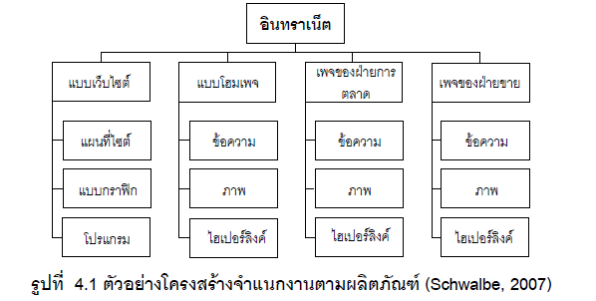
3. การสร้างโครงสร้างจำแนกงาน
ตัวอย่างโครงสร้างการจำแนกงานตามผลิตภัณฑ์

Slide 23
3. การสร้างโครงสร้างจำแนกงาน
โครงสร้างจำแนกงานเป็นรูปต้นไม้ของกิจกรรม คล้ายกับผังโครงสร้างองค์การ
ทีมงานสามารถสร้างโครงสร้างจำแนกงานได้ทั้งตามผลิตภัณฑ์และตามขั้นตอนของโครงการ
การสร้างโครงสร้างจำแนกงานตามผลิตภัณฑ์ในรูปของผังก่อน เพื่อให้เห็นภาพทั้งโครงการ

Slide 24
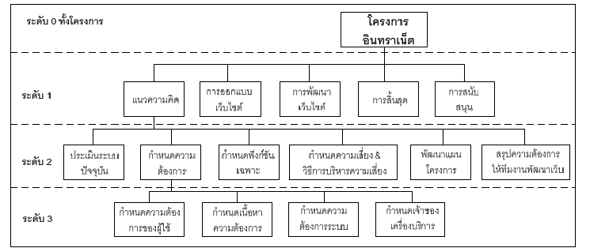
3. การสร้างโครงสร้างจำแนกงาน
โครงสร้างจำแนกงานสำหรับโครงการเดียวกันสามารถจัด ตามขั้นตอนของโครงการได้ ซึ่งประกอบด้วยขั้นตอนแนวความคิด การออกแบบ การพัฒนาเว็บไซต์ การสิ้นสุด และการสนับสนุน

Slide 25
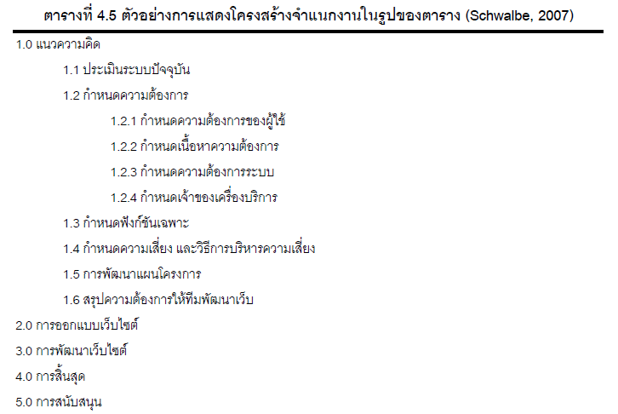
3. การสร้างโครงสร้างจำแนกงาน

Slide 26
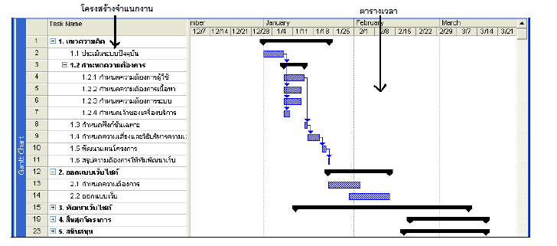
3. การสร้างโครงสร้างจำแนกงาน

Slide 27
3. การสร้างโครงสร้างจำแนกงาน
โครงสร้างจำแนกงานได้นำเสนอสารสนเทศในรูปแบบของลำดับขั้น (hierarchical form)
ระดับ 0 ของโครงสร้างจำแนกงานเป็นตัวแทนโครงการทั้งหมด และเป็นระดับบนสุด
ระดับ 1 เป็นตัวแทนผลิตผล หรือขั้นตอนหลักของโครงการ
ระดับ 2 เป็นกลุ่มผลิตผลย่อยของผลิตผลระดับที่ 1
ระดับ 3 งานที่อยู่ในระดับนี้เรียกว่า แพ็กเก็จงาน (work package)

Slide 28
3. การสร้างโครงสร้างจำแนกงาน
ระดับ 3 งานนี้ ผู้จัดการโครงการจะใช้ในการควบคุมและติดตามงาน โดยทั่วไป แต่ละแพ็กเก็จงานในโครงสร้างจำแนกงานควรมีขนาดประมาณ 80 ชั่วโมงการทำงาน แพ็กเก็จงานอาจคิดได้ในแง่ของความรับผิดชอบและการรายงาน หรืออาจเป็นฮาร์ดแวร์ หรืออุปกรณ์เฉพาะ เช่น เครื่อง specific server มีหลายคนสับสนระหว่างงานโครงสร้างจำแนกงานกับงานในรายละเอียดข้อกำหนดของงาน
งานในโครงสร้างจำแนกงานแทนงานที่จำเป็นทำเพื่อให้โครงการเสร็จสมบูรณ์
รายละเอียดข้อกำหนดของงานเป็นคุณลักษณะของผลิตภัณฑ์ที่โครงการจะต้องส่งมอบ

Slide 29
3. การสร้างโครงสร้างจำแนกงาน
เมื่อสร้างโครงสร้างจำแนกงานเราจะจัดการโครงสร้างจำแนกงานอย่างไร
โครงสร้างจำแนกงานจะเป็นพื้นฐานสำหรับการบริหารตารางเวลาโครงการ
การสร้างโครงสร้างจำแนกงานโดยการใช้กลุ่มกระบวนการบริหารโครงการของวงจรชีวิตโครงการที่ประกอบด้วย การริเริ่มโครงการ การวางแผน การปฏิบัติการ การควบคุมโครงการ และ การปิดโครงการ

Slide 30
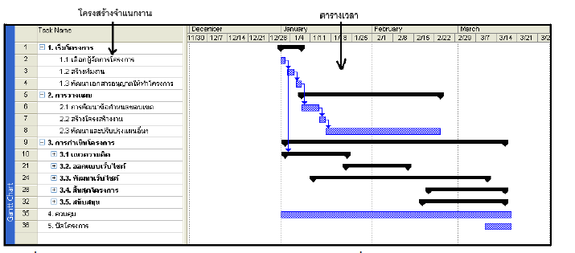
โครงสร้างจำแนกงาน

Slide 31
โครงสร้างจำแนกงาน
บางโครงการผู้จัดการโครงการชอบที่จะรวมงานที่ส่งมอบทุกงานไว้ในโครงสร้างจำแนกงาน ซึ่งควรต้องสอดคล้องกับข้อกำหนดโครงการ และเอกสารสิทธิ์โครงการ
ควรให้ทีมงานทั้งโครงการ และลูกค้ามีส่วนในการสร้างและทบทวนโครงสร้างจำแนกงาน เพราะคนที่จะเป็นคนทำงานควรช่วยวางแผนงาน การจัดประชุมกลุ่มเพื่อพัฒนา โครงสร้างจำแนกงานจะช่วยทุกคนเข้าใจว่า งานอะไรต้องทำงานให้เสร็จ และทำอย่างไร โดยใคร

Slide 32
โครงสร้างจำแนกงาน
วิธีการที่ช่วยในการพัฒนาโครงสร้างจำแนกงาน มีหลายวิธีการที่ทีมงานโครงการสามารถใช้ในการพัฒนา
การใช้แนวทาง (Using guidelines)
วิธีอุปมา (Analogy approach)
วิธีการจากระดับบนสู่ระดับล่าง(Top-down approach) และวิธีการจากระดับล่างขึ้นสู่ระดับ (Bottom-up approach)
วิธีการจัดผังความคิด (Mind-mapping approach)

Slide 33
การใช้แนวทาง (Using guidelines)
จะเป็นการสร้าง WBS ตามแนวทาง หรือคำแนะนำเกี่ยวกับการดำเนินโครงการหรือการทำกิจกรรมที่มีอยู่แล้ว
กิจการหรือองค์กรขนาดใหญ่จะมีแนวทางและรูปแบบที่ชัดเจนในการสร้าง WBS เพื่อให้ผู้ที่จะมาประมูลหรือเสนอตัวเข้ารับทำโครงการได้ใช้เป็นแนวทางในการกำหนดโครงร่างของโครงการ ในกรณีเช่นนี้ จึงถือเป็นสิ่งที่หลีกเลี่ยงไม่ได้และสำคัญมากที่ WBS ที่ถูกจัดทำขึ้นจะต้องเป็นไปตามแนวทางเดียวกับคำแนะนำที่กิจการหรือองค์กรเจ้าของโครงการได้แนะนำไว้

Slide 34
วิธีอุปมา (Analogy approach)
วิธีอุปมาเป็นการใช้โครงสร้างจำแนกงานของโครงการที่คล้ายคลึงกับโครงการที่กำลังทำมาเป็นจุดตั้งต้น บางองค์การจะเก็บโครงสร้างจำแนกงาน และเอกสารโครงการอื่นๆ เพื่อช่วยการทำงานของทีมงาน ซึ่งจะช่วยให้การทำงานมีประสิทธิมากขึ้น

Slide 35
วิธีการจากระดับบนสู่ระดับล่าง (Top-down approach)
วิธีการจากระดับบนสู่ระดับล่างจะสะดวก วิธีการนี้เริ่มจากงานที่ใหญ่ที่สุดของโครงการและแตกงานนั้นออกเป็นงานรอง กระบวนการนี้เป็นการทำให้งานให้มีรายละเอียดมากขึ้นๆ
วิธีการจากระดับบนสู่ระดับล่างเหมาะกับผู้จัดการที่มีความรู้ความเข้าใจทางเทคนิคอย่างมากมาย และมีมุมมองภาพใหญ่

Slide 36
วิธีการจากระดับล่างขึ้นสู่ระดับบน (Bottom-up approach)
ทีมงานสามารถเริ่มจากการเขียนงานที่คิดว่าจำเป็นต้องทำทั้งหมดเพื่อสร้างระบบงานออกมา หลังจากนั้น จึงจัดงานออกเป็นกลุ่ม แล้วจัดกลุ่มเหล่านี้เป็นกลุ่มที่ระดับสูงขึ้น
เป็นวิธีการที่ใช้เวลามาก แต่มันเป็นวิธีที่มีประสิทธิผลมากในการสร้างโครงสร้างจำแนกงาน ผู้จัดการโครงการมักใช้วิธีการนี้สำหรับโครงการใหม่

Slide 37
วิธีการจัดผังความคิด (Mind-mapping approach)
การจัดผังความคิดคือ เทคนิคที่ใช้กิ่งก้านที่แตกออกเป็นรัศมีจากความคิดหลักเพื่อจัดโครงสร้างความคิด แทนที่จะเขียนงานออกมาเป็นรายการ หรือพยายามที่จะสร้างโครงสร้างจำแนกงานทันที การจัดผังความคิดยอมให้คนเขียน หรือวาดภาพความคิดในรูปแบบที่ไม่ใช่เป็นเส้น การทำเช่นนี้ทำให้มองเห็นภาพมากกว่า การจัดกลุ่มงานสามารถเปิดให้แต่ละคนสร้างสรรค์ความคิดใหม่ๆ และเพิ่มการมีส่วนร่วมของทีมงาน

Slide 38
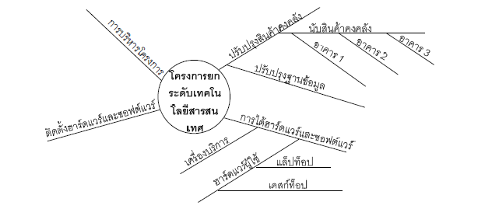
วิธีการจัดผังความคิด

Slide 39
วิธีการจัดผังความคิด
วงกลมตรงกลางแทนโครงการทั้งโครงการ
แต่ละก้านที่เป็นรัศมีออกจากวงกลมแทนงานหลัก หรืองานในระดับ 1 ของโครงสร้างจำแนกงาน เช่น งานปรับปรุงสินค้าคงคลัง
เส้นกิ่งที่แตกจากก้าน หรืองานหลัก 2 งาน เรียกว่างานรองคือ งานปรับปรุงฐานข้อมูล และงานดำเนินการสินค้าคงคลังทางกายภาพ งาน
รองงานที่ 2 ยังแตกออกเป็นแขนง หรืองานย่อยอีก 3 งาน ทีมงานสามารถเพิ่มกิ่งก้านและแขนงไปได้เรื่อยๆ จนกว่าไม่สามารถคิดอะไรต่อได้อีก

Slide 40
วิธีการจัดผังความคิด
หลังจากทำผังการจัดความคิดแล้ว ทีมงานควรแปลงไปเป็นผังแบบผังโครงสร้างองค์การ หรือตาราง
การจัดผังความคิดสามารถนำมาใช้สำหรับการพัฒนาโครงสร้างจำแนกงานด้วยวิธีบนลงล่าง หรือล่างขึ้นบน

Slide 41
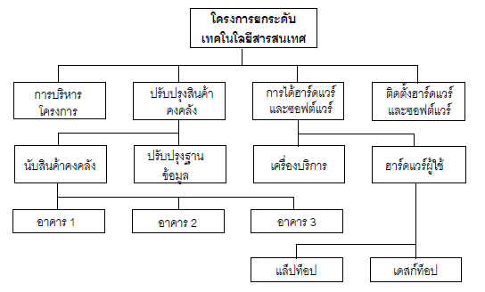
การแปลงผังความคิด

Slide 42
พจนานุกรมโครงสร้างจำแนกงาน และขอบเขตงานที่เป็นบรรทัดฐาน
พจนานุกรมโครงสร้างจำแนกงานใช้อธิบายรายละเอียดเกี่ยวกับงานแต่ละงาน เช่น
ความหมายของงาน
ค่าใช้จ่ายในการทำงานนั้นให้สำเร็จ
ทรัพยากรที่ต้องการ
ผู้รับผิดชอบเป็นต้น

Slide 43
พจนานุกรมโครงสร้างจำแนกงาน และขอบเขตงานที่เป็นบรรทัดฐาน
ส่วนรูปแบบของพจนานุกรมมีหลายรูปแบบขึ้นกับความต้องการของโครงการ
บางโครงการเป็นการอธิบายแพ็กเกจงานอย่างสั้นๆ หนึ่งย่อหน้า
โครงการที่มีความซับซ้อนอาจต้องอธิบายแพ็จเกจงานหนึ่งหน้ากระดาษ
ผู้จัดการโครงการควรตกลงกับทีมงานและผู้สนับสนุนโครงการว่าต้องการรายละเอียดขนาดใด พจนานุกรมนี้จะเป็นบรรทัดฐานของงานต่อไป

Slide 44
คำแนะนำสำหรับการสร้างโครงสร้างจำแนกงานและพจนานุกรมโครงสร้างจำแนกงาน
การสร้างโครงสร้างจำแนกงานและพจนานุกรมโครงสร้างงานที่ดีควรพิจารณาคำชี้แนะดังนี้
• งานควรปรากฎเพียงที่เดียวในโครงสร้างงาน
• งานที่ปรากฎในโครงสร้างจำแนกงานระดับสูงคือ ผลรวมของงานย่อยที่อยู่ภายใต้งานนั้น
• งานควรมีผู้รับผิดชอบเพียงคนๆ เดียว ถึงแม้ว่าอาจจะมีหลายคนทำงานนั้น
• โครงสร้างจำแนกงานต้องสอดคล้องกับวิธีที่งานนั้นทำจริงๆ
• สมาชิกทีมงานควรเกี่ยวข้องกับการพัฒนาโครงสร้างจำแนกงาน เพื่อให้แน่ใจว่ามีความสอดคล้อง
• งานแต่ละงานต้องบันทึกในพจนานุกรมโครงสร้างจำแนกงาน เพื่อให้แน่ใจว่าเข้าใจขอบเขตของงานถูกต้องว่าอะไรที่รวมอยู่ในงาน อะไรไม่รวม
• โครงสร้างจำแนกงานควรเป็นเครื่องมือที่ยืดหยุ่นเพื่อรองรับการเปลี่ยนแปลง

Slide 45
4.5 การตรวจสอบขอบเขต
เป็นการยอมรับความสมบูรณ์ของขอบเขตโครงการอย่างเป็นทางการโดยผู้มีส่วนได้เสีย การยอมรับนี้จะทำสำเร็จได้ด้วยการตรวจตราสิ่งส่งมอบหลักและการลงนามยอมรับ
การตรวจสอบขอบเขตต่างจาการควบคุมคุณภาพ
การตรวจสอบขอบเขตจะเน้นที่การยอมรับสิ่งที่ส่งมอบ
การควบคุมคุณภาพจะเน้นที่คุณภาพของสิ่งที่ส่งมอบเป็นไปตามที่ระบุไว้หรือไม่
การควบคุมคุณภาพควรทำก่อนการตรวจสอบขอบเขต แต่ทั้ง 2 กระบวนการสามารถทำไปพร้อมกันได้

Slide 46
4.5 การตรวจสอบขอบเขต
วิธีการตรวจสอบขอบเขต
ทีมงานโครงการต้องพัฒนาเอกสารของผลิตผลและขั้นตอน เพื่อประเมินว่าผลิตผลถูกต้องและเป็นที่พึงพอใจ และเพื่อให้มีการเปลี่ยนแปลงขอบเขตให้น้อยที่สุด
ข้อมูลหลักที่นำมาใช้ในการตรวจสอบขอบเขตโครงการคือ ข้อกำหนดขอบเขตโครงการ พจนานุกรมโครงสร้างจำแนกงาน แผนการบริหารขอบเขตโครงการ และสิ่งที่ส่งมอบ

Slide 47
4.5 การตรวจสอบขอบเขต
เครื่องมือที่ใช้ทำการตรวจสอบขอบเขตคือ การตรวจตรา (inspection) ของลูกค้า ผู้สนับสนุน หรือผู้ใช้ตรวจตรางานหลังจากได้รับมอบงาน
ผลลัพธ์ของการตรวจสอบขอบเขตโครงการคือ สิ่งส่งมอบที่ได้รับการยอมรับ คำขอเปลี่ยนแปลง วิธีการแก้ไขที่ได้รับการแนะนำ

Slide 48
การควบคุมขอบเขต
การควบคุมขอบเขตคือ การควบคุมการเปลี่ยนแปลงที่มีต่อขอบเขตโครงการ
การเปลี่ยนแปลงอาจเกิดจากปัจจัยหลายประการ เช่น
ผู้ใช้มักไม่แน่ใจจริงๆ ว่าต้องการให้จอภาพหน้าตาเป็นอย่างไร
ฟังก์ชันอะไรที่จำเป็นจริงๆ ที่จะทำให้การทำงานทางธุรกิจดีขึ้น
ผู้พัฒนาไม่แน่ใจจริงๆ ว่าจะแปลความต้องการของผู้ใช้อย่างไร
และต้องจัดการกับการเปลี่ยนแปลงทางเทคโนโลยีตลอดเวลา

Slide 49
การควบคุมขอบเขต
เป้าหมายของการควบคุมขอบเขตคือ
การควบคุมปัจจัยที่เป็นสาเหตุการเปลี่ยนแปลง
การประกันว่าการเปลี่ยนแปลงได้รับการดำเนินการตามขั้นตอนที่ได้พัฒนาขึ้นเป็นส่วนหนึ่งของการควบคุมการเปลี่ยนแปลง
การเปลี่ยนแปลงอันเนื่องจากขอบเขตมี 3 สาเหตุคือ
การคลำหาขอบเขต (scope grope)
การขยายขอบเขต (scope creep)
การก้าวกระโดดของขอบเขต (scope leap)

Slide 50
การคลำหาขอบเขต (scope grope)
ทีมงานโครงการไม่มีความสามารถในการกำหนดขอบเขตโครงการ มักเกิดขึ้นในช่วงแรกของโครงการ เพราะทีมงานและผู้สนับสนุนไม่เข้าใจว่าอะไรที่โครงการควรต้องทำ
การคลำหาขอบเขตสามารถทำให้ลดน้อยลงโดยการกำหนดเป้าหมายให้ชัดเจน

Slide 51
การขยายขอบเขต (scope creep)
การเพิ่มเติมคุณลักษณะหลังจากขอบเขตโครงการได้รับการอนุมัติ ทีมงานโครงการอาจสนใจหรือมีความคิดใหม่ขณะที่โครงการกำลังดำเนินการ ความกระตือรือร้นในการเพิ่มความคิดเหล่านี้สามารถเบี่ยงเบนความตั้งใจ การเพิ่มคุณลักษณะและฟังก์ชันที่ผู้สนับสนุนโครงการไม่ได้ขอและไม่จำเป็นทำให้ขอบเขตขยายไปโดยไม่จำเป็น ซึ่งจำเป็นต้องควบคุมตลอดโครงการเพราะจะทำให้เวลา งบประมาณเกินกว่าที่กำหนด

Slide 52
การก้าวกระโดดของขอบเขต (scope leap)
การเปลี่ยนแปลงอย่างมีนัยสำคัญในขอบเขตโครงการ เช่น โครงการพาณิชย์อิเลคทรอนิกส์ของธนาคารกำหนดขอบเขตแต่แรกที่จะให้บริการใหม่แก่ลูกค้า แต่มีการเปลี่ยนแปลงโครงการให้ระบบพาณิชย์อิเลคทรอนิกส์ต้องสามารถรองรับเงินทุนในตลาดเปิดที่ไม่ได้กำหนดไว้แต่แรก
ดังนั้น การเพิ่มฟังก์ชันที่เปลี่ยนขอบเขตและจุดเน้นของโครงการ การก้าวกระโดดของขอบเขตสามารถเกิดจากการเปลี่ยนสภาพแวดล้อม ธุรกิจ การแข่งขัน อันส่งผลต่อเป้าหมายของโครงการ

Slide 53
การควบคุมขอบเขต
ผู้จัดการโครงการเทคโนโลยีสารสนเทศควรปรับปรุงการได้ข้อมูลจากผู้ใช้ และลดความไม่สมบูรณ์และการเปลี่ยนแปลงความต้องการ โดยมีคำแนะนำดังนี้
คำแนะนำสำหรับการปรับปรุงการได้ข้อมูลจากผู้ใช้
คำแนะนำสำหรับการลดความต้องการที่ไม่สมบูรณ์และการเปลี่ยนความต้องการ

Slide 54
การควบคุมขอบเขต
พัฒนากระบวนการเลือกโครงการที่ดี ทุกโครงการควรมีผู้สนับสนุนจากหน่วยงานผู้ใช้ ทีมงานควรจัดทำสารสนเทศของโครงการให้พร้อม เพื่อหลีกเลี่ยงการทำงานซ้ำซ้อน และให้แน่ใจว่ามีการมอบหมายให้คนทำงานที่สำคัญ

Slide 55
การควบคุมขอบเขต
• มีผู้ใช้ร่วมในทีมงาน บางองค์การต้องการให้ผู้จัดการโครงการมาจากฝ่ายธุรกิจไม่ใช่กลุ่มเทคโนโลยีสารสนเทศ บางองค์การอาจกำหนดให้เป็นผู้จัดการโครงการร่วมที่มาจากทั้งสองฝ่าย ผู้ใช้ควรได้รับมอบหมายให้เข้าร่วมโครงการแบบเต็มเวลา ในกรณีที่เป็นโครงการขนาดใหญ่
• มีการประชุมสม่ำเสมอโดยมีกำหนดการ
• ส่งงานให้ผู้ใช้และผู้สนับสนุนสม่ำเสมอ
• ไม่สัญญาที่จะส่งงานที่ไม่สามารถทำได้ภายในกรอบเวลา
• กำหนดสถานที่ของผู้ใช้ให้ใกล้กับผู้พัฒนา

Slide 56
การควบคุมขอบเขต
พัฒนาและทำตามกระบวนการบริหารความต้องการที่ได้กำหนดขั้นตอนการหาความต้องการ
• ใช้เทคนิคต่างๆ เช่น ต้นแบบ (prototype) ยูเคส (Use Case) และการออกแบบระบบงานร่วม (joint application design (JAD))
• เขียนความต้องการและคอยทำให้เป็นปัจจุบัน เพื่อพร้อมให้ใช้
• สร้างฐานข้อมูลการบริหารความต้องการสำหรับบันทึกและควบคุมความต้องการ
• มีการทดสอบที่เพียงพอ เพื่อทวนสอบว่าผลิตผลโครงการทำงานได้ตามที่คาดหวัง
• ใช้กระบวนการทบทวนการเปลี่ยนแปลงความต้องการที่ขอมา
• กำหนดวันที่เสร็จ
• จัดสรรทรัพยากรสำหรับการจัดการคำขอเปลี่ยนแปลง

Slide 57
สรุป
การบริหารขอบเขตโครงการเกี่ยวพันกับกระบวนการที่ต้องให้แน่ใจว่าโครงการได้กำหนดงานที่ต้องทำทั้งหมด และเฉพาะงานที่ต้องการ เพื่อให้โครงการเสร็จสมบูรณ์ กระบวนการประกอบด้วย การวางแผนขอบเขต การกำหนดขอบเขต การสร้างโครงสร้างจำแนกงาน การทวนสอบขอบเขต และการควบคุมขอบเขต

Slide 58
สรุป
ขั้นตอนแรกของการบริหารขอบเขตโครงการคือ การวางแผนขอบเขตเพื่อสร้างแผนการบริหารขอบเขต แผนนี้มีคำอธิบายว่าทีมงานจะเตรียมรายละเอียดข้อกำหนดขอบเขต สร้างโครงสร้างจำแนกงาน ทวนสอบความสมบูรณ์สิ่งที่ส่งมอบ และควบคุมคำขอเปลี่ยนขอบเขตโครงการ ได้อย่างไร

Slide 59
สรุป
ข้อกำหนดโครงการถูกสร้างในกระบวนการกำหนดขอบเขต เอกสารนี้ประกอบด้วยคำอธิบายของผลิตผลโครงการแบบย่อ สรุปสิ่งที่ต้องส่งมอบทั้งหมด สิ่งที่กำหนดความสำเร็จของโครงการ ข้อกำหนดโครงการมักมีหลายเวอร์ชั่น เพื่อให้สารสนเทศมีความทันสมัย

Slide 60
สรุป
โครงสร้างจำแนกงานคือ การจัดกลุ่มงานของโครงการที่กำหนดขอบเขตทั้งหมด โครงสร้างจำแนกงานเป็นฐานสำหรับการวางแผนและการบริหารตารางเวลา ค่าใช้จ่าย ทรัพยากร และการเปลี่ยนแปลงของโครงการ พจนานุกรมโครงสร้างจำแนกงานคือ เอกสารที่อธิบายสารสนเทศอย่างละเอียดเกี่ยวกับหัวข้อแต่ละข้อในโครงสร้างจำแนกงาน การสร้างโครงสร้างจำแนกงานที่ดีจะสร้างยากเนื่องจากความซับซ้อนของโครงการ วิธีการสร้างโครงสร้างจำแนกงานมีหลายวิธี เช่นการใช้ข้อแนะนำ วิธีอุปมา วิธีบนลงล่าง วิธีล่างขึ้นบน และการจัดผังความคิด

Slide 61
สรุป
การตรวจสอบขอบเขตประกอบด้วยการยอมรับขอบเขตโครงการอย่างเป็นทางการโดยผู้มีส่วนได้เสีย การควบคุมโครงการเกี่ยวกับการเปลี่ยนแปลงขอบเขตโครงการ ซึ่งมีประเด็นที่ทำให้ขอบเขตเปลี่ยนคือ การคลำหาขอบเขต การขยายขอบเขต การก้าวกระโดดของขอบเขต การบริหารขอบเขตโครงการที่ไม่ดีมีผลให้โครงการล้มเหลว

Slide 62
คำถามท้ายบท
1. เพราะเหตุใดการบริหารขอบเขตจึงสำคัญต่อโครงการเทคโนโลยีสารสนเทศ
2. จงอธิบายกระบวนการบริหารขอบเขตโครงการ
3. จงอธิบายวิธีการต่างๆ ที่ใช้ในการสร้างโครงสร้างจำแนกงาน
4. จงอธิบายผลกระทบต่อโครงการอันเนื่องจากการขยายขอบเขต สามารถหลีกเลี่ยงได้หรือไม่ จงให้เหตุผล
5. จงอธิบายความแตกต่างระหว่างการขยายขอบเขตกับการก้าวกระโดดของขอบเขต

